Slide 1
備審資料怎麼寫?
.
創造屬於自己的獨特故事
115.04.14
陳俊瑋老師

Slide 2

大綱
我不會寫！
還不快去寫自傳！
第一部分：大學教授想看什麼？
第二部分：我要怎麼開始寫？
讀書計畫怎麼寫？

Slide 3

第一部分：大學教授想看什麼?
你的目標是：
一、在第一印象（三秒鐘內）吸引到教授目光
二、放下備審資料後，仍讓教授留下深刻印象（好的印象）
三、讓教授感覺到：對！我要的就是你這種學生！
四、讓教授感覺到：你很用心，真的有來就讀我們學校的誠意
吸睛、特色、適性、真誠
你的備審資料，合格了

Slide 4
一、在第一印象（三秒鐘內）吸引到教授目光
絕招一：用排版強調重點

Slide 5
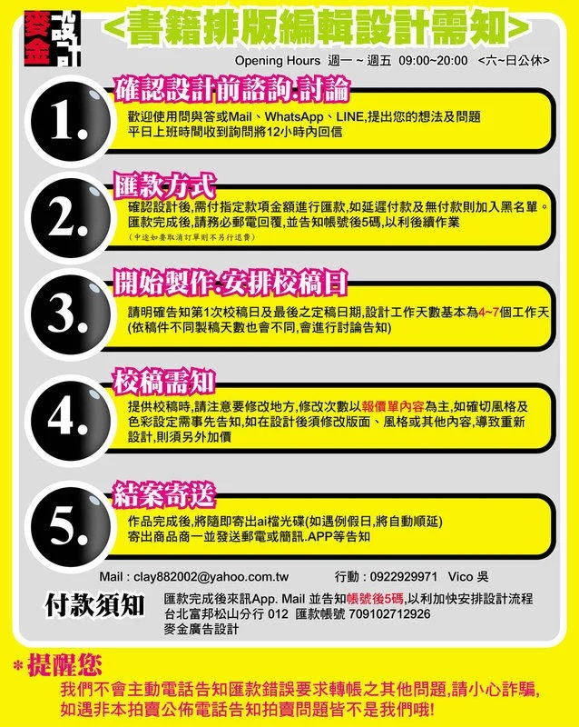
書籍排版編輯設計需知
Opening Hours 週一~週五 09:00-20:00 <六~日公休>
確認設計前諮詢討論
歡迎使用問與答或Mail、WhatsApp、LINE、提出您的想法及問題 平日上班時間收到詢問將12小時內回信
匯款方式
確認設計後,需付指定款項金額進行匯款,如延遲付款及無付款則加入黑名單。 匯款完成後,請務必郵電回覆,並告知帳號後5碼,以利後續作業 (中取消訂單不另行香)
開始製作安排校稿目
請明確告知第1次校稿日及最後之定稿日期,設計工作天數基本為4~7個工作天 (依稿件不同製稿天數也會不同,會進行討論告知)
校稿需知
提供校稿時,請注意要修改地方,修改次數以報價單內容為主,如確切風格及 色彩設定需事先告知,如在設計後須修改版面、風格或其他內容,導致重新 設計,則須另外加價
結案寄送
作品完成後,將隨即寄出ai檔光碟(如遇例假日,將自動順延) 寄出商品商一並發送郵電或簡訊.APP等告知
信箱：clay882002@yahoo.com.tw
行動:0922929971 Vico 吳
付款須知
匯款完成後來訊App. Mail 並告知帳號後5碼,以利加快安排設計流程 台北富邦松山分行012 匯款帳號 709102712926 麥金廣告設計
*提醒您
我們不會主動電話告知匯款錯誤要求轉帳之其他問題,請小心詐騙, 如遇非本拍賣公佈電話告知拍賣問題皆不是我們哦!

Slide 6



Slide 7

一、在第一印象（三秒鐘內）吸引到教授目光
絕招二：吊教授胃口

Slide 8
標題Ｂ：這些常見的食物可能會致命！第三種我們天天都在吃！
標題Ａ：十種避免食物中毒的方法

Slide 9
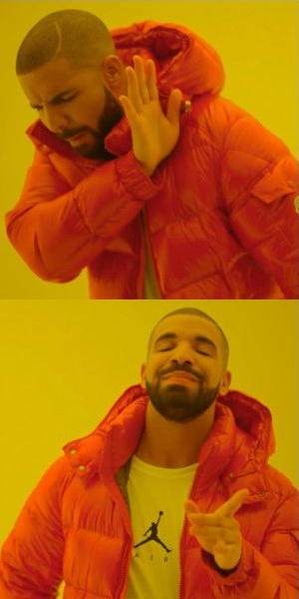
其實就是換句話說
千篇一律！
標題一：我的高中生涯
標題二：高中時期，我與＿＿＿的邂逅 （填上你要報考的科系）
大學教授
你引起了我的好奇！
大學教授

Slide 10

二、放下備審資料後，仍讓教授留下深刻印象（好的印象）
用一種對岸的說法：「含金量高」
內容不在多，而在「精」

Slide 11



二、放下備審資料後，仍讓教授留下深刻印象（好的印象）
絕招三：有特色的Slogan
想想讓你印象深刻的廣告詞！

Slide 12
申請企業管理學系
放下英語歌唱比賽的獎盃後，同學們告訴我：謝謝你的帶領！
申請輔導諮商學系
與我談心的鄰居說：要不是你，我可能已經跳下去了…
申請語言傳播學系
那部超過三萬點閱率的影片，是我經驗與心血的結晶。
換你試試看！

Slide 13
二、放下備審資料後，仍讓教授留下深刻印象（好的印象）
絕招四：屬於你的動人故事
https://www.youtube.com/watch?v=cdWSkdMt-j0
日本瓦斯廣告
https://www.youtube.com/watch?v=urkaTIQr1iU&list=PLDdSmEJXRI3e_QApg6H3k4L4UxoFx1Zgf&index=4
全國電子

Slide 14
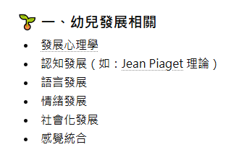
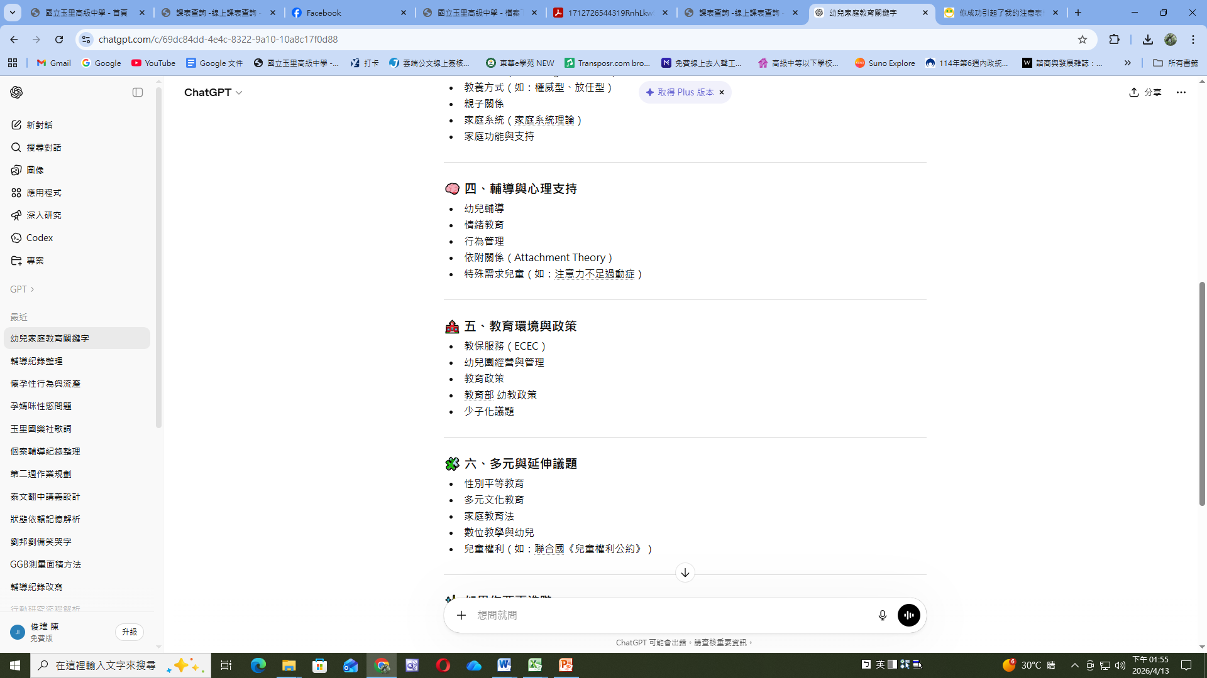
三、讓教授感覺到：對！我要的就是你這種學生！
絕招五：三句不離本行
EX：如果你要報考幼兒與家庭教育學系，有哪些相關的關鍵字？

Slide 15
申請企業管理學系
我家有爸爸媽媽與一個哥哥、兩個妹妹，家庭和諧、充滿幸福，爸爸管教嚴格，媽媽充滿慈愛，哥哥是一名愛國的軍人，妹妹就讀國中與國小，爸爸媽媽非常重視我們的教育，我在這個家庭當中非常幸福。
我的家有五位成員，父母多元的管理與全人教育方針，塑造了我積極且負責任的特質，哥哥身為一名軍人，我從他身上學習到服從與自律的美德，而身為家中兩個妹妹的姊姊，我也常扮演管理妹妹的角色，為父母分憂解勞，是他們的得力助手。

Slide 16
三句不離本行（你要推甄的系所相關的特質、經驗、故事、心得反思、他人回饋…）
感覺還沒進到這個學系，就已經染上這學系的職業病。
與本行無關的事情，請精簡或乾脆不要寫！

Slide 17
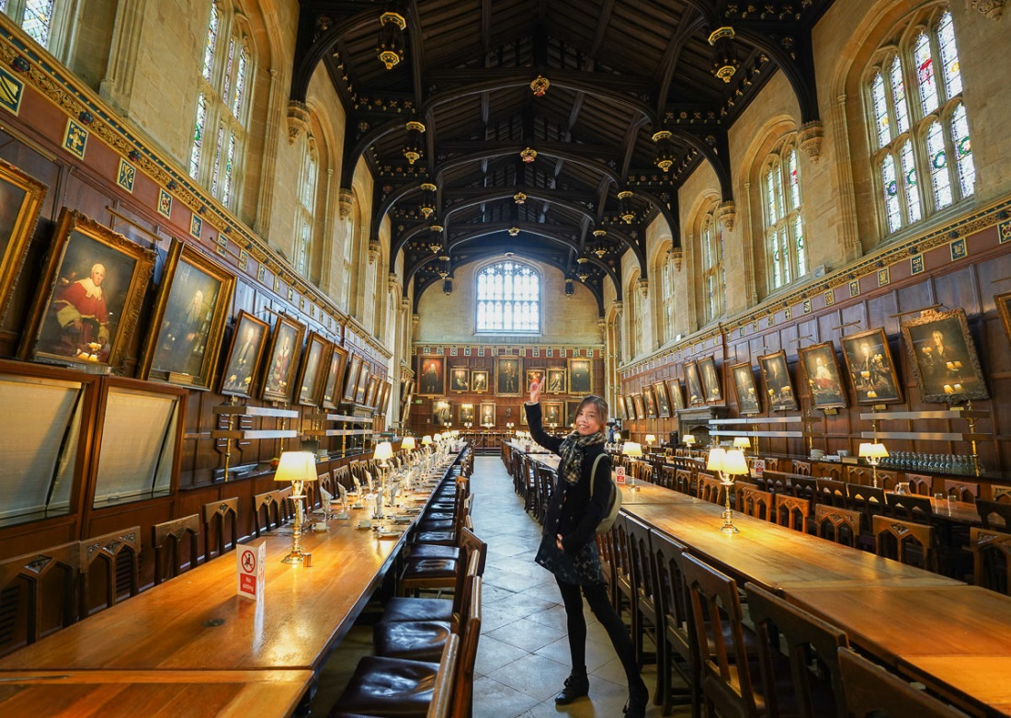
四、讓教授感覺到：你很用心，真的有來就讀我們學校的誠意
絕招六：百聞不如一見

Slide 18
見什麼？
學校網站：https://ba.just.edu.tw/bin/home.php
學系教授：系主任、研究成果、作品、學術貢獻等等
課程地圖：課程規劃、課程地圖（請找出一兩門你有興趣的必修或選修課程）
親自走訪（如果有去過，拍張與學校校景的合照留下證據）

Slide 19
第二部分：我要怎麼開始寫？
自傳可分成以下幾個部分：
  1.家庭與個人特質：成長環境、家庭教育、特質、人格等等。
  2.學習歷程自述：社團、活動、幹部、課業、比賽、人際關係、影響我的師長、影響我的事件、決定生涯路的那瞬間等等…。
  （羅馬不是一天造成的，層層堆疊，塑造自己與報考科系的關係，能讓整個自傳更具說服力!）
  3.屬於你的動人故事：從你的生命經驗中擷取一段故事，這個故事必須跟你的科系有密切關聯。
  4.就讀動機～你選擇___大學___系的心路歷程：怎麼知道這所大學的？這大學的特色？對哪種知識有興趣？對哪門課有興趣？希望加強自己什麼能力？
  5.未來的學習計畫與生涯規劃：未來的規劃？想從事的行業？

Slide 20

寫自傳常遇到的問題
我的家庭關係不好，要怎麼寫？
我的高中生涯很平淡，感覺沒什麼好寫的。
找不到跟我報考的科系有關的生活經驗。
沒有什麼動人故事可以寫。
不曉得報考的校系需要什麼特質。
不曉得大學教授想看的是什麼。
有參加比賽但都沒得獎怎麼辦？
課業成績都墊底要怎麼辦？
前科累累，都被記過記警告要怎麼辦？
字寫很多，但都是流水帳。
寫自傳時才發現自己高中都在混的你

Slide 21


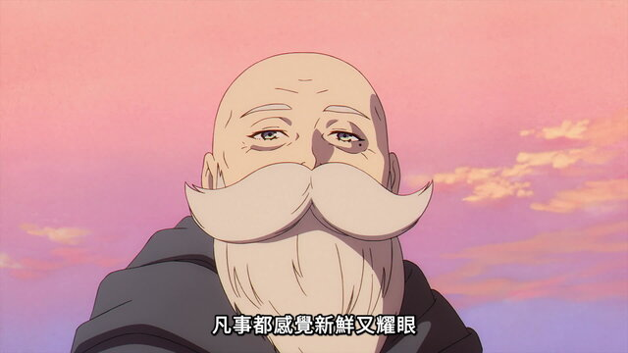
首先，不是你的故事平淡無聊
而是你沒意識到自己生命經歷的珍貴
請思考：
自己這三年的努力時刻？
智慧的增長？
經驗的累積？
曾為了什麼事廢寢忘食，用盡全力？
不必在意別人怎麼看，你自己認為的高光時刻在哪？
回首這三年，最令你感動的瞬間？
你遇到了改變你人生的人或事？
你認為你人生故事的重要性
但事實是每一刻的努力經驗都很重要

Slide 22
寫自傳不說謊小技巧
如果不重要，有些扣分的事可以選擇不說（隱惡），比如：翹課抽菸被抓、曾經性騷擾同學等等。
也可重塑乍看之下不好的故事，將他賦予正面意義，也許會變成加分原因（揚善），比如：從小雖然父母離婚，但父親還是鼓勵我，要走出自己的一片天，也不要去恨任何人，也因為父親的愛，我才沒有走偏，因此我希望能以我自身的經歷，去幫助、關懷更多這個社會上的弱勢家庭。（社工系）
如果不是好事，但面試又被教授問起怎麼辦？請強調「對本事件你所做的努力、深刻反省或啟示」（隱惡揚善），比如：成績都墊底被教授問起時，你強調自己有去找尋方法，Ｋ過書、求助過人，反省自己學習方式是否要調整，有小小的斬獲，也意會到：如果我在課業上比不過別人，我就要更努力去找尋自己的路，也許我不太會讀書，但不代表我不努力，我也很努力地在其他方面讓自己強大起來，比如說：＿＿技能。

Slide 23
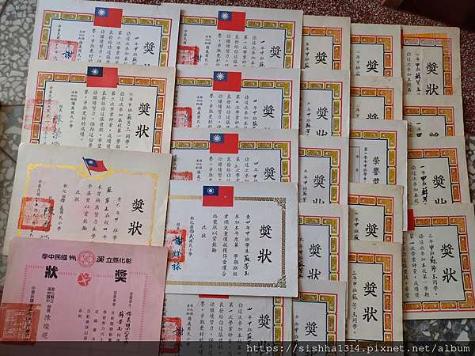

參加活動與比賽，
一定要有「心得反思」
我懶得看！看了也沒用！
心得反思： 本次清潔比賽，我 嘗到了失敗的滋味， 雖然沒得名，但我也 跟大家一起開了檢討 會，了解問題是因為 忽略了天花板的清潔， 也加深了彼此的革命 情感。
大學教授
我更在意你從中學到什麼！沒得獎也可以學習到教訓
大學教授

Slide 24
蒐集素材與關鍵字
測驗結果，可登入大考中心學系探索量表結果查詢符合適配學系的特質，以及未來出路。
https://career.ceec.edu.tw/Account/LoginIndex
你要報考校系的「校系分則」，大學教授想看的都在這！
https://www.cac.edu.tw/apply112/query.php
快去你要報考校系的網站啦！

Slide 25
讀書計畫怎麼寫？

Slide 26

未來學習計畫與生涯規劃
(讀書計畫)怎麼寫?
讀書計畫是讓教授看你是否是「懂得規劃學習生活」的人。
但隨著讀書計畫作假的機會頗高(寫得冠冕堂皇，但事實上上大學都在混的學生太多)，目前大學教授都是懷疑居多。
讀書計畫寫作原則：
  一、可行性高。
  二、與大學課程對應。
  三、與職涯對應。
  四、務實。
  五、有充分理由。
寫讀書計畫時
上大學時
翹課、抄報告、熬夜打手遊
托福考試！出國留學！碩博班！

Slide 27

未來學習計畫與生涯規劃
【一般分段方式】
近程規劃（上榜後～大一）：銜接高中與大學課程、預備大學該學系所需具備的能力
中程規劃（大二～大三）：連結大學專業課程（請去查課程地圖），進行大學課程研修，預先規劃自己將選那些選修課程以及職涯專業發展方向。
長程規劃（大四～碩博班or就業）：連結職涯選擇所需專業、預備入職（考照或實習）、進修規劃（碩博班）。
或者…
【將各期程賦予意義】
專業預備期
專業拓展及定向期
專業實踐期
誠實寫你只是想混大學文憑
寫出國留學讓教授覺得你很厲害

Slide 28
未來學習計畫與生涯規劃範例
重點不在你要做什麼
而是為何你要這麼做？
以美髮設計系為例…
一、近程規劃（上榜後～大一）：
考上大學後，大約會有三個月的時間，由於我是普通高中畢業，在實務操作方面的經驗較少，因此這段期間我除了完成我的高中學業以外，也會利用課餘時間到親戚家開的髮廊去實習，了解美容美髮基本技法。
大一我會修習「美容實務」，以充實我的專業知能，並且於課程期間努力趕上，讓自己早日進入狀況…(下略)
二、中程規劃（大二～大三）：
由於我希望能朝美甲業發展，因此我大二會選修「美甲概論」、「美甲理論與實務」…(下略)
三、長程規劃（大四～碩博班or就業）：
我的目標是能夠自行創業，開一家屬於自己的美容院，但由於累積實務經驗很重要，我希望能先考取美髮乙級證照，並於畢業後到連鎖美容院工作，累積實務經驗…(下略)

Slide 29
本講義電子檔歡迎同學下載使用 https://www.ylsh.hlc.edu.tw/uploads/1712726544319RnhLkwSC.pdf
也歡迎將你的備審資料寄到老師的電子信箱，老師會幫你審閱並給予修正建議唷！ tea506@ylsh.hlc.edu.tw
不要忘記參加4/22（三）下午2點，模擬面試講座唷！地點在大團輔教室。
輔導室祝你金榜題名！

